Slide 1
グシャの世界史探究授業 隋、唐①
隋の建国と滅亡
隋はなぜ早くに滅亡したのか？
そしてその後の中国王朝に与えた影響とは？

Slide 2
ここ
今回
出典：『詳説世界史研究』山川出版社

Slide 3
魏晋南北朝
北朝
西魏
北周
隋
五胡
十六国
北魏
三国時代
東魏
北斉
後漢
西晋
南朝
東晋
宋
斉
梁
陳

Slide 4
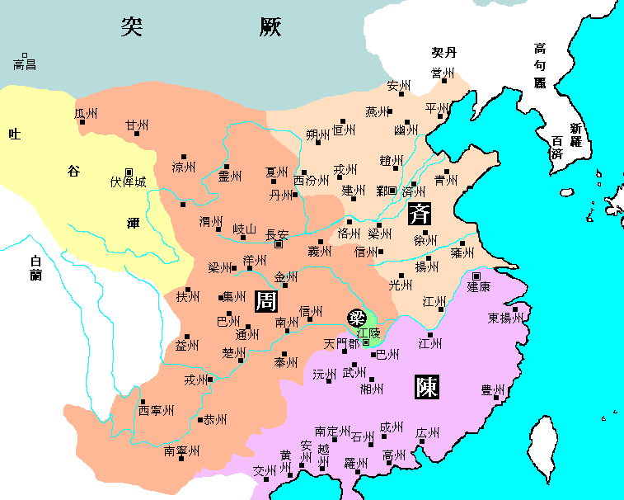
出典：https://sekainorekisi.com/glossary/%E5%8C%97%E5%91%A8/

Slide 5
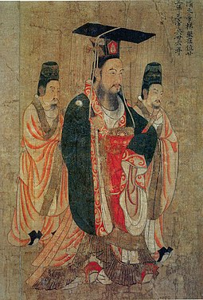
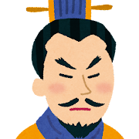
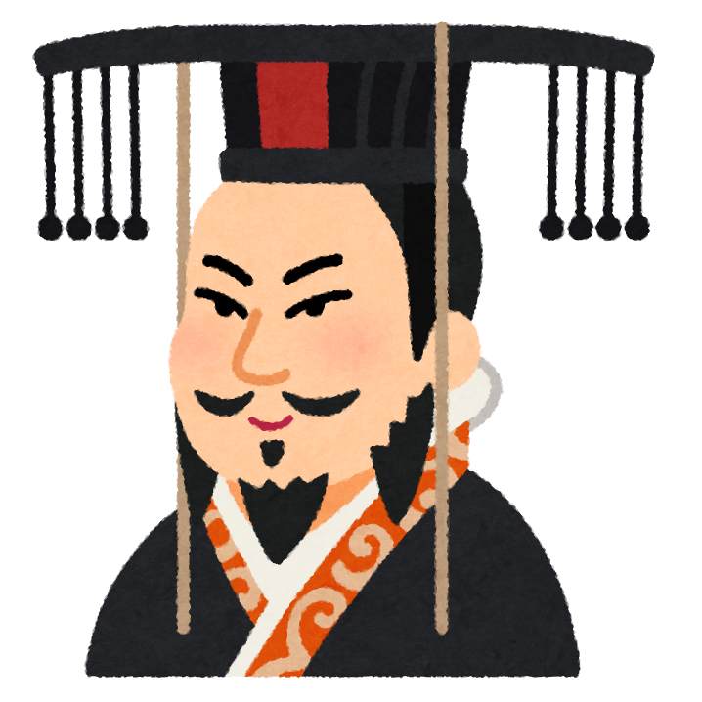
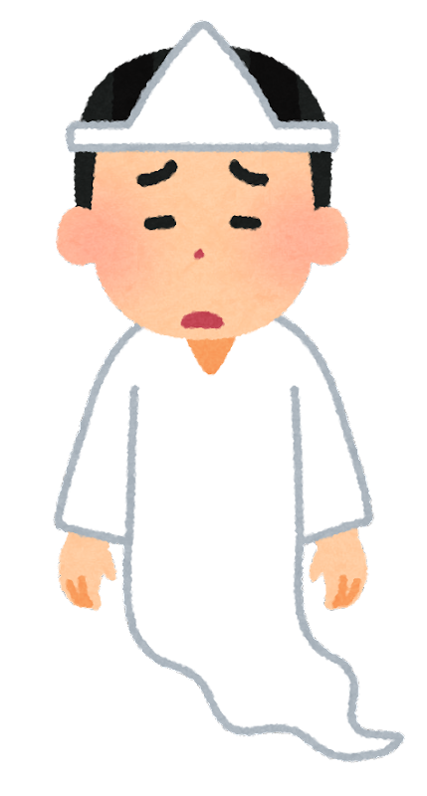
北周
隋
優秀な
将軍であり外戚
楊堅
政治の実権掌握
楊堅 → 文帝
皇帝死去後
次期皇帝から禅譲
皇后
皇帝

Slide 6
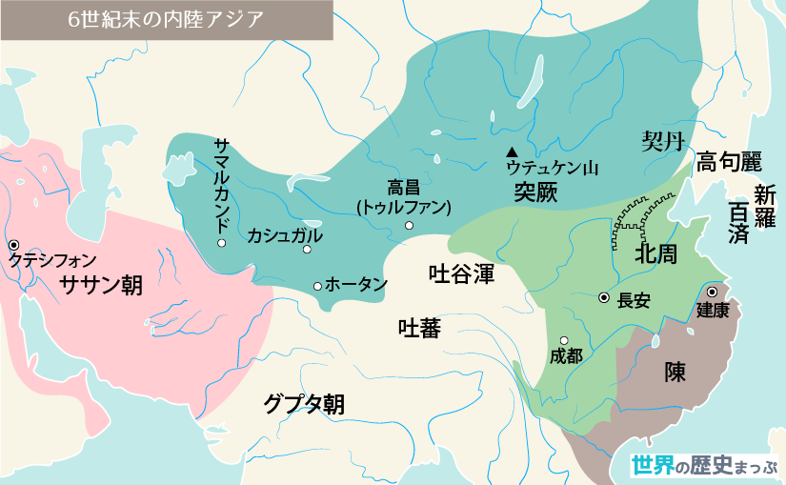
突厥

Slide 7
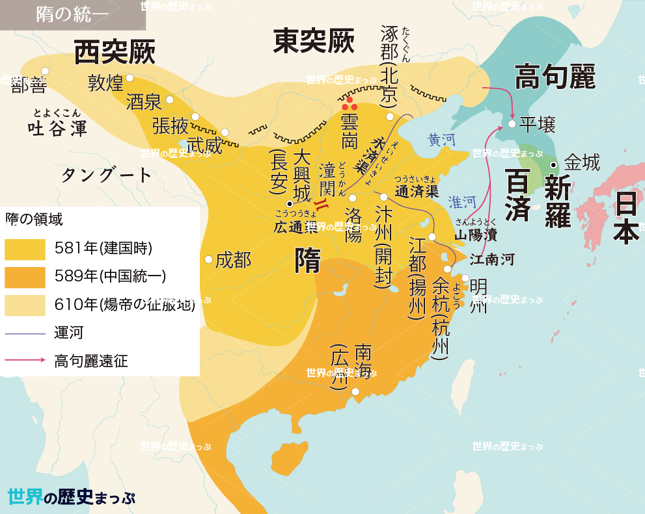

Slide 8
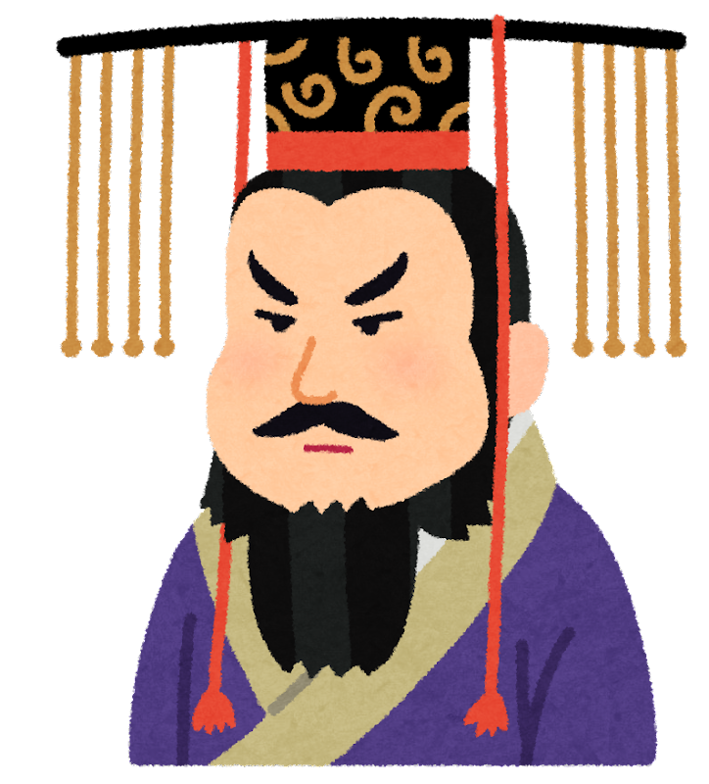
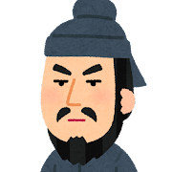
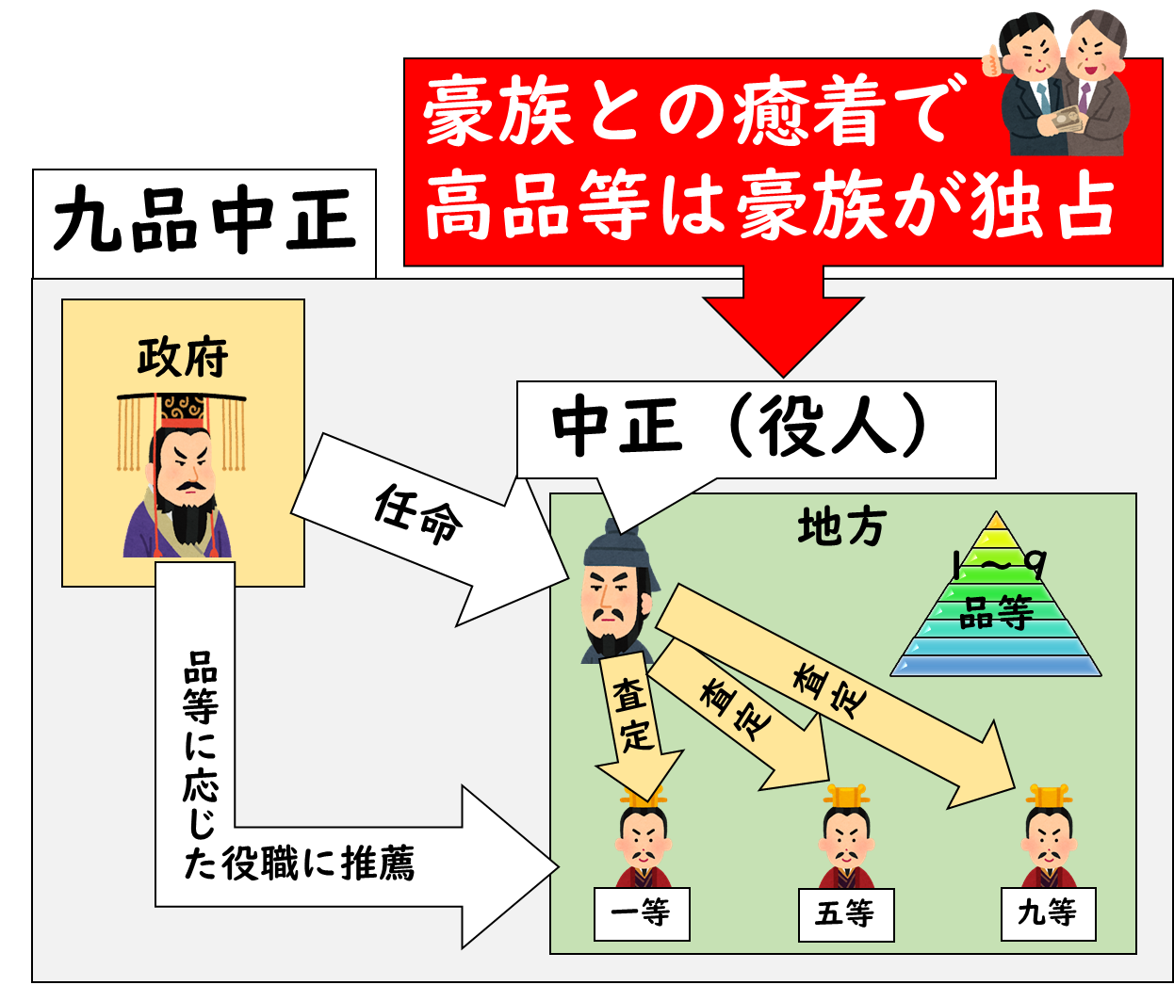
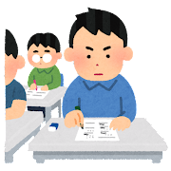
家柄にとらわれず、優秀な人材を登用するのだ！
科挙（科目による選挙）
中央集権を安定・維持させるため
実力があれば
誰でもなれるよ
文帝
官吏
合格者
隋の頃は一年に数名程度
儒学が重視
学科試験

Slide 9
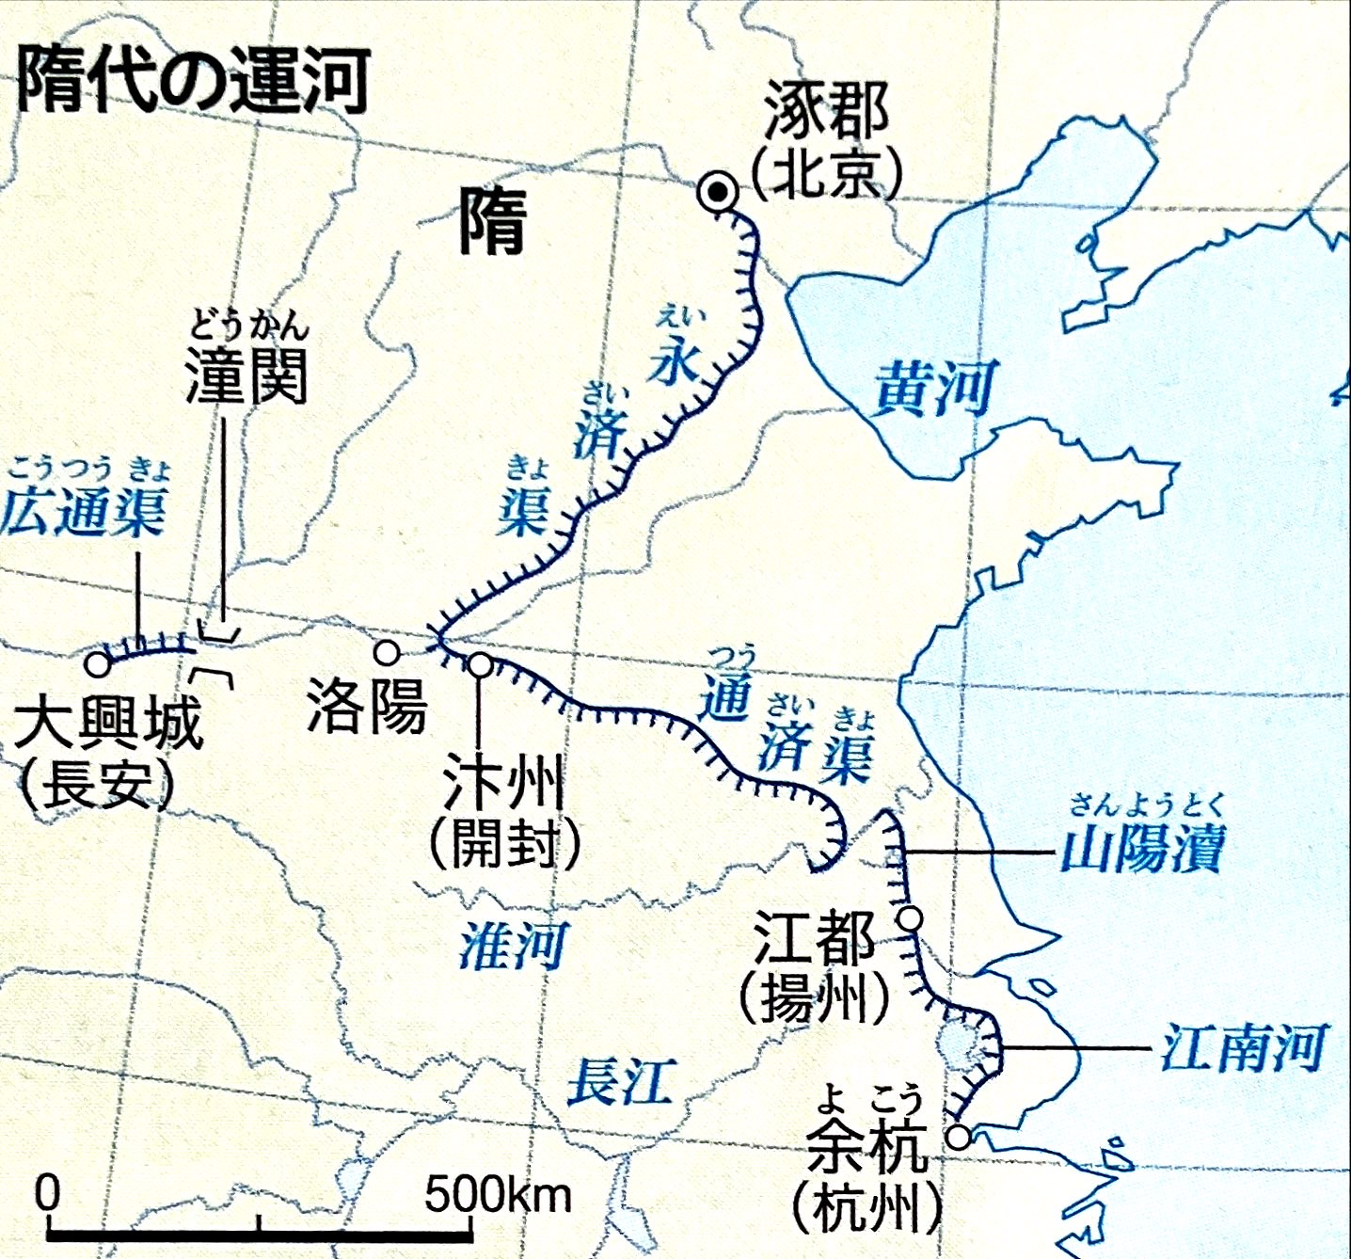
出典：『詳説世界史探究』山川出版社

Slide 10
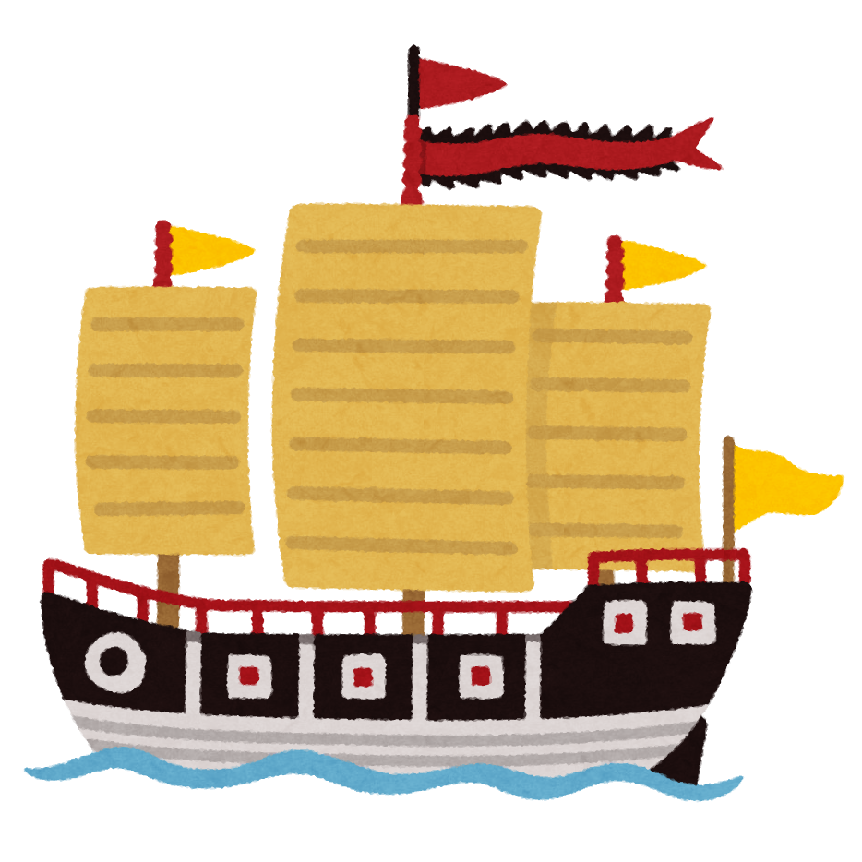
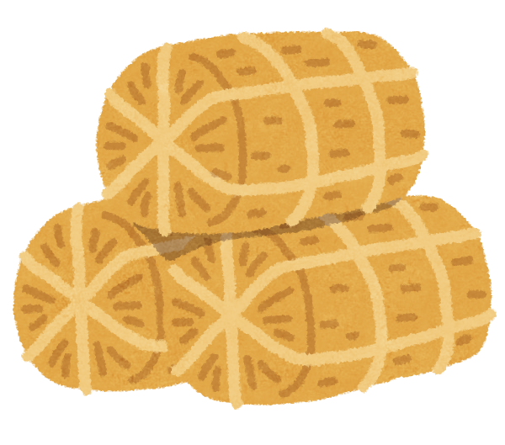
食糧難
人口
首都圏
穀倉地帯
江南
出典：『詳説世界史探究』山川出版社

Slide 11
隋への冊封を
拒否
突厥と共闘
するのを警戒

Slide 12
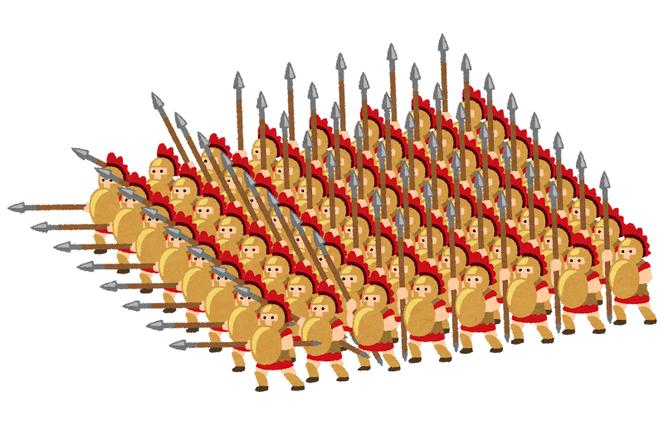
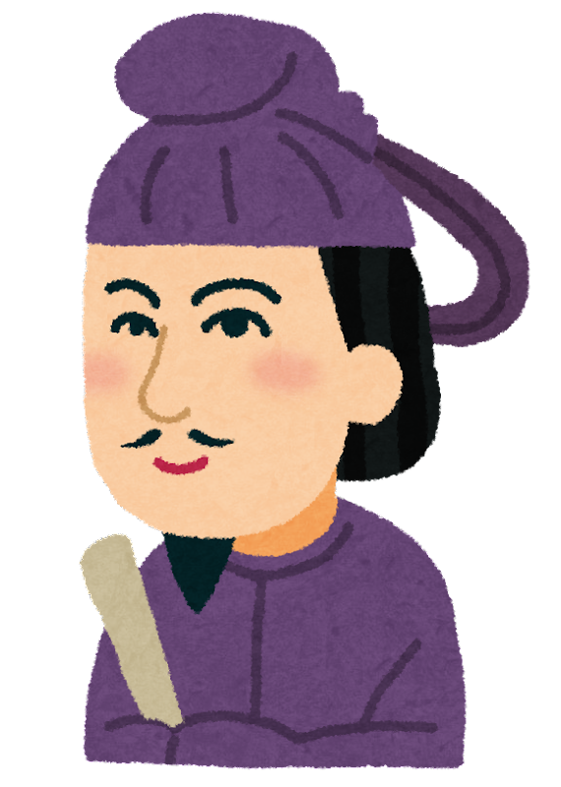
隋からみると日本は高句麗の背後
生意気だが、高句麗打倒のためだ
煬帝
高句麗遠征
準備中
隋の権威借りて仏教興隆したいです
厩戸王

Slide 13
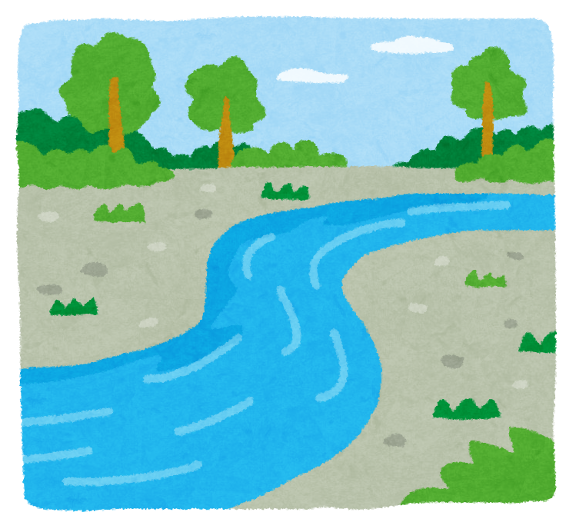
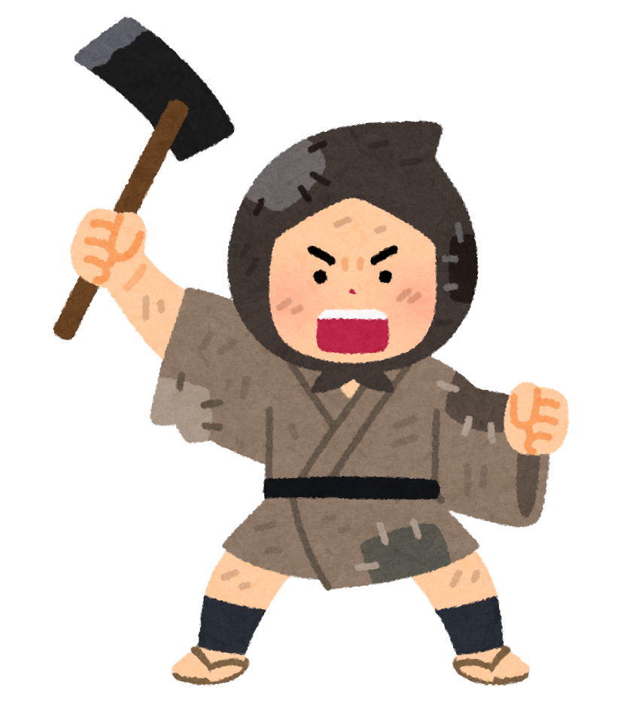
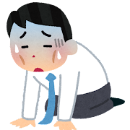
不満
農民反乱
大運河建設
過酷労働
不満
内乱に発展
高句麗遠征
煬帝殺害により隋滅亡
疲弊
３度の失敗

Slide 14
隋の建国と滅亡
・隋（都：大興城） … 楊堅（文帝）が建国
・北の突厥：東西分裂に成功 南の陳：滅亡に成功
→ 中国統一
内政
・科挙 … 学科試験（儒学）による官吏登用法
→ 中央集権化の強化のため
・大運河建設 … 煬帝に引き継がれた華北と江南をつなぐ
大事業 → 中国の経済的統一
外政
・高句麗遠征 … 三度の失敗 ※裏で日本と冊封
・民衆の不満から内乱 → 煬帝殺害により滅亡

